Slide 1




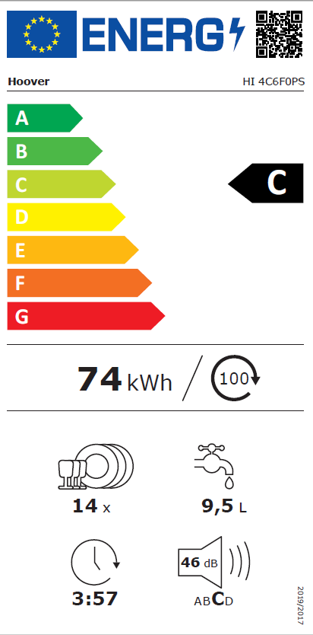

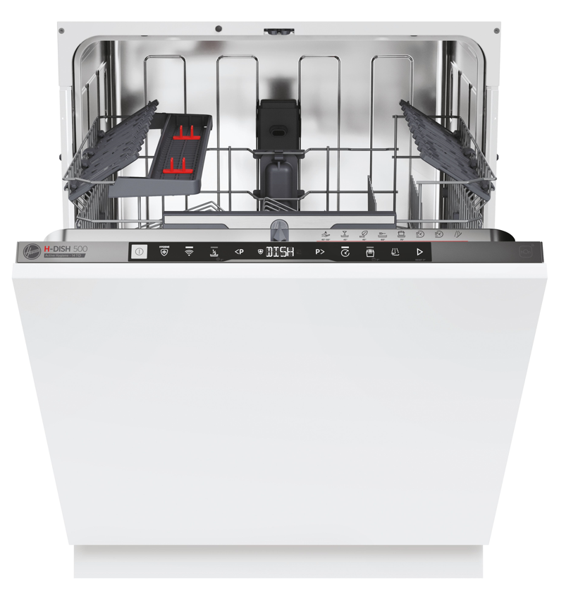


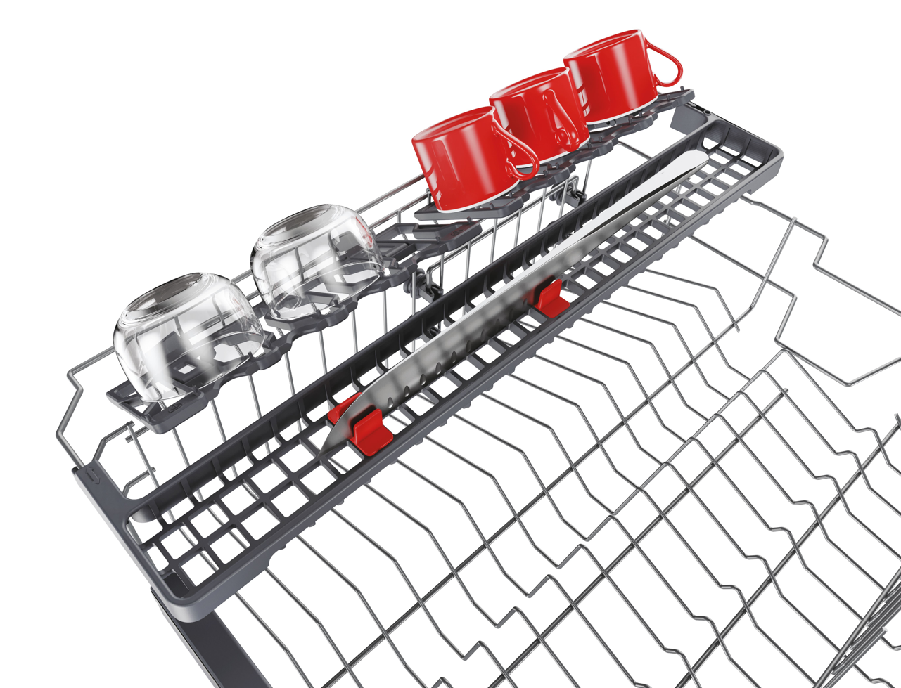
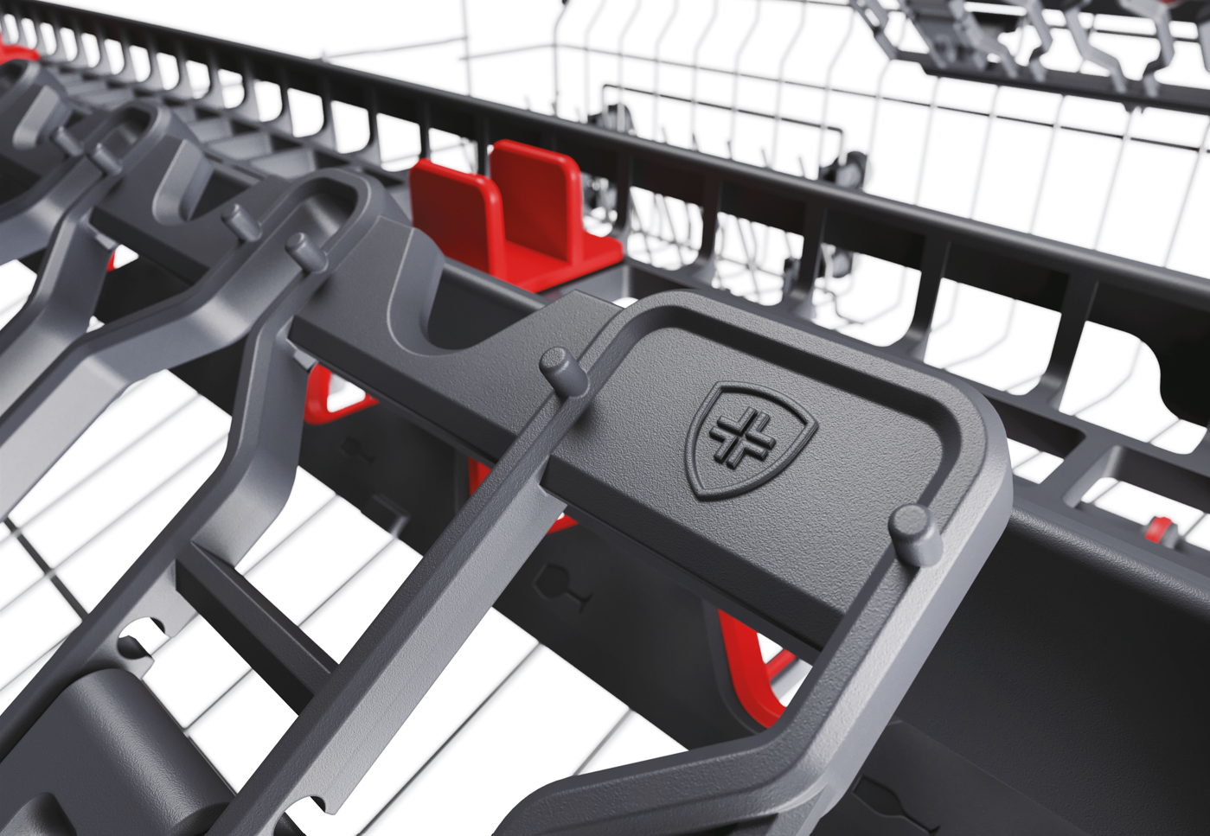

HI 4C6F0PS
Plně vestavná myčka nádobí H-DISH 500 šíře 60 cm en. třída C, digitální displej, 8 programů, 14 sad nádobí, 46 db(A), připojení přes Wi-Fi + BLE
Parametry odpovídají Nařízení v přenesené pravomoci: (EU) 2019/2017
Více informací o výrobku naleznete pod tímto QR kódem:
Hlavní vlastnosti (Nařízení v přenesené pravomoci: (EU) 2019/2017)
Třída energetické účinnosti C
Jmenovitá kapacita (sady nádobí) 14
Spotřeba energie na 1 cyklus programu Eco (kWh) 0,74
Spotřeba energie na 100 cyklů programu Eco (kWh) 74
Spotřeba vody na 1 cyklus v programu Eco (l) 9,5
Trvání programu Eco (h:min) 3:57
Úroveň emisí hluku šířeného vzduchem (dB(A) re 1 pW) 46
Emisní třída hluku šířeného vzduchem C
Technologie
Wi-Fi + Bluetooth připojení – možnost bezdotykového připojení přes Wi-Fi/Bluetooth a ovládání pračky přes kompatibilní aplikaci hOn se širokou škálou dodatečných informací a funkcí
Programy
8 programů základních + Wi-Fi
AUTO CARE 45-50 °C - automaticky zvolí nejúčinnější a nejefektivnější délku a teplotu mycího cyklu v závislosti na náplni a stupni znečištění
GLASS CARE 45 °C - Šetrný mycí cyklus
EKO 45 °C - Standardní a účinnější program z hlediska kombinované spotřeby energie a vody pro běžně znečištěné nádobí.
UNIVERZÁLNÍ 60 °C - Vhodné pro každodenní lehce znečištěné nádobí
INTENZIVNÍ 75 °C - Pro silně znečištěné pánve a další předměty
RYCHLÝ 49‘ 65 °C - Program s poloviční náplní určený k mytí a sušení
za 49 minut při současném snížení spotřeby
59MIN 65 °C – mytí a sušení za méně než 1 hodinu
PŘEDMYTÍ - Krátké předmytí pro nádobí
Funkce
Odložený start až 1-23 hod
Ukazatel nedostatku soli a leštidla
Automatické otevření dveří po ukončení cyklu
Power Wash – třetí mycí rameno,4x silnější proud vody (ne spotřeba!)
Half Load – možnost zapnutí i s poloviční náplní
Konstrukce
Digitální displej
Invertorový BLDC (bezkartáčový stejnosměrný) motor
Maxi Ladle – rozšířený prostor na nože v horním koši
Příborový košík v dolním koši
Polohování horního koše
Držáky šálků v horním koši (Premium) s antibakteriálním povrchem
Active Hygiene – antibakteriální ošetření
Fixní dekorativní deska, výkyvné panty
Bezpečnost
Ochrana proti úniku vody Aquastop
Připojení přes Wi-Fi + BLE
Automatické otevření dveří na konci cyklu
Power Wash
Aquastop
Logistická data
Kód 32901596
EAN 8059019052410
Provedení Plně vestavná
Rozměry výrobku V × Š × H (mm) 818 × 597 × 555
Čistá váha výrobku (kg) 35,5
Rozměry balení V × Š × H (mm) 896 × 640 × 676
Hmotnost s obalem (kg) 37

